Slide 1

どんなことで？
17015037
Shotaro Moriyama

Slide 2


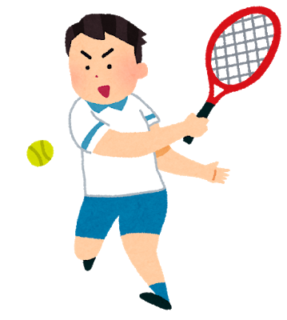

Step1 会話を聞いて、合うほうに○をつけよう。

Slide 3
Step1 会話を聞いて、合うほうに○をつけよう。

Slide 4
Step2 聞こえたほうに○をつけよう。
1.Playing video games (make/makes) me happy.
2.Playing tennis makes (me/my) excited.
3.(What/Which) makes you excited?

Slide 5
Step2 聞こえたほうに○をつけよう。
1.Playing video games (make/makes) me happy.
2.Playing tennis makes (me/my) excited.
3.(What/Which) makes you excited? – Cooking makes me excited.

Slide 6
気づいたこと
make + (代)名詞 ＋ 形容詞(感情を表す単語)
（名詞/形容詞）を（名詞/形容詞）にするという意味になる。
例: Playing video games makes me happy.
訳(① )
相手にたずねるとき
What makes you excited?
訳(② ）
感情を表す単語 happy, sad, excited, tired, surprised, moved..

Slide 7
気づいたこと
make + (代)名詞 ＋ 形容詞(感情を表す単語)
（名詞/形容詞）を（名詞/形容詞）にするという意味になる。
例: Playing video games makes me happy.
訳(①テレビゲームをすることは私を幸せにします。 )
相手にたずねるとき
What makes you excited?
訳(②何があなたをわくわくさせますか？ ）
感情を表す単語 happy, sad, excited, tired, surprised, moved..

Slide 8

Step4 気持ちを伝えよう！

Slide 9
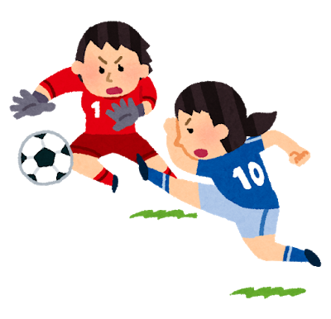

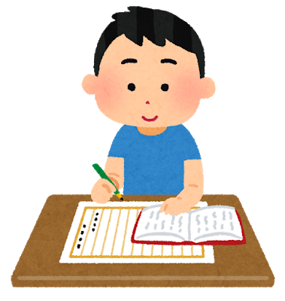
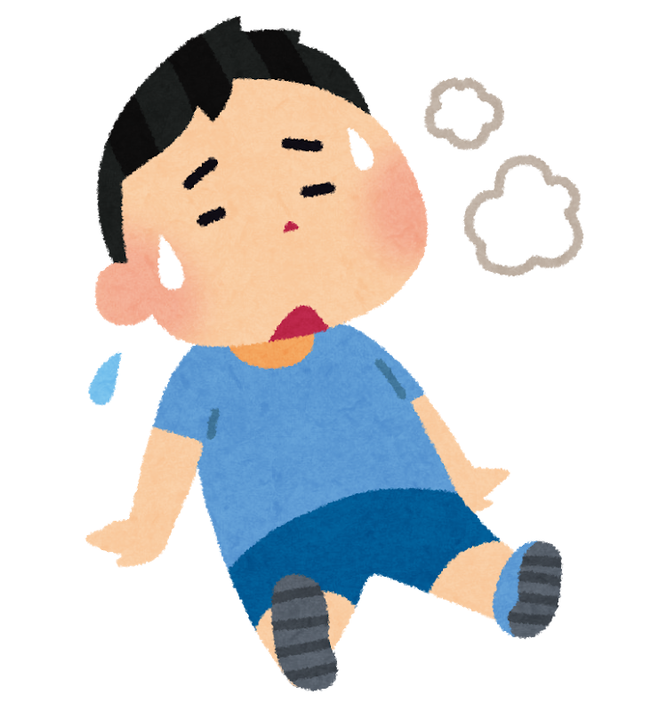
クラスメイトに、どんなことをするとどういう気分になるか質問しよう。
happy
tired

Slide 10

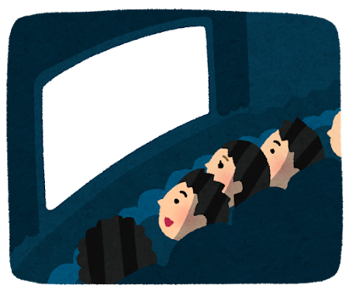
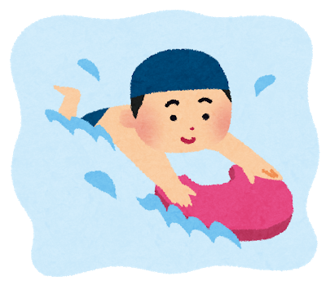
Hints
Singing
Watching movie
Playing soccer (sports)
Cooking
Swimming
Walking with a pet

Slide 11
聞いたことを書こう！
Name | 1 | 2 | 3
Shotaro | (moved) Watching movies | (happy) Eating a cake | (sad) Watching dramas

